Slide 1
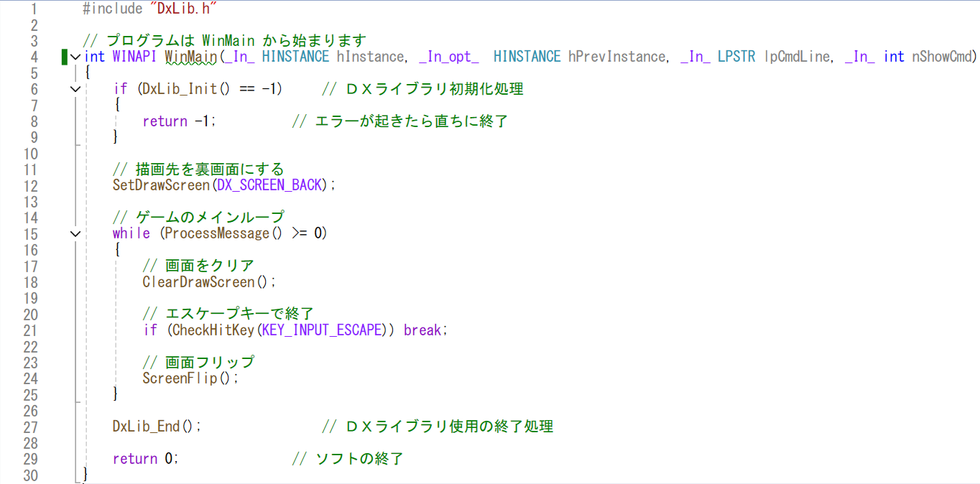
最低限のプログラム 練習1
まずはDxLibのひな形となる最低限のプログラムを書いてみましょう。

Slide 2
最低限のプログラム 解説
ゲームプログラムのメイン関数はこのような書き方になります。
Windowsで動作するアプリケーションではこのように書きます。
４つの引数は実行と同時に、渡されるものですが、
あまり使用することはないので詳細は割愛します。
プログラムのスタート地点となりますので、覚えておきましょう。

Slide 3
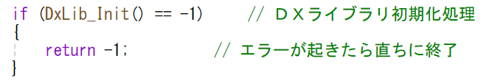
最低限のプログラム 解説
プログラムが開始したら、まずはDxLibを初期化します。
DxLib_Init関数が初期化関数となります。
初期化に失敗するとー１が返却されるので、
失敗したらその時点で終了とプログラムされています。
※よほどのことがない限り失敗しません

Slide 4

最低限のプログラム 解説
続いて描画先を裏画面に設定します。
そもそも裏画面って何でしょう？
まずは画面や描画について解説します。

Slide 5
最低限のプログラム 解説
ここでいう画面というのは、ディスプレイに映すための板を表しています。
そもそもゲーム画面というのは、
背景やキャラクター、UIなどをこの１枚の板に描画していき、
最終的に板に描かれているものがディスプレイに表示されます。
x3
重要なのは、
キャラや木、ブロックなどを
１つずつ板に描画していくということ

Slide 6
最低限のプログラム 解説
この時、板の表側（ディスプレイに映る側）に直接画像を描いていくと、
描きかけのものがそのままディスプレイに映ってしまいます。
結果的に画面にちらつきが発生してしまします。
まだ描きかけなんだけど。。。

Slide 7
最低限のプログラム 解説
この対策として、まず板の裏側（ディスプレイに映らない側）に
描画していきます。
そして必要なものを全て描いた後に、板を裏返します。
そのため、最初に描画先を裏側に指定しているのです。
x3
裏側
全部描いたら
裏返してディスプレイに映す！
（裏返すプログラムは後程。。）

Slide 8
最低限のプログラム 解説
ゲームの画面は
「裏面描画→フリップ→裏面描画→フリップ」の繰り返しを高速で行い、
パラパラ漫画の方法で動かします。
このように板の両面を使用した描画方法を、ダブルバッファリングと言います
x3
裏
x3
表
MEMO
フリップ１回にかかる時間を１フレームと言います。
また１秒間中のフレーム数のことをフレームレート（FPS）といい、
ゲームのフレームレートは30～120FPSで動作します。（特に60FPSが一般的）

Slide 9
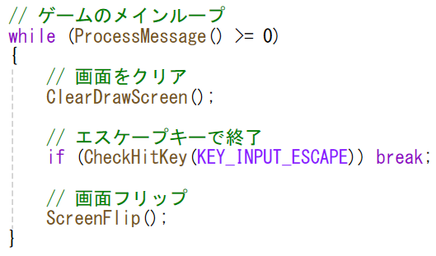
最低限のプログラム 解説
そしてゲームのメインループに入っていきます。
ゲームのほとんどの処理は、このメインループの中に書くことになります。

Slide 10

最低限のプログラム 解説
ループ文になります。
ProcessMessage関数は、ゲームが正常に動いているかを見張る関数です。
while文の中に書かれているので、何度も呼ばれることになります。
何らかの原因で問題が発生した場合はこのループを抜けて、
ゲームが終了します。
逆に問題がなければ無限にループします。
MEMO
もともとゲームは無限ループの中で動いています。

Slide 11

最低限のプログラム 解説
描画先画面に描かれているものを消す関数です。
ClearDrawScreen関数は、描画先の画面に描かれているものを消す関数です。
描画先は裏画面となっているので、裏画面が消されます。
この関数を呼ばないと、次から次へと上書きされてしまうので、
ループの頭に戻った時に、一度裏画面をきれいにしています。

Slide 12

最低限のプログラム 解説
画面を裏返す関数です。
ScreenFlip関数は、画面を裏返す関数です。
裏画面に全部描画した後はこの関数を使って画面を裏返しましょう。

Slide 13
最低限のプログラム 解説
メインループを抜けるとゲーム終了となります。
DxLib_End関数は、DxLibを終了する関数です。
DxLib側で処理したものの後片付けをします。

Slide 14
最低限のプログラム まとめ
ゲームのプログラムの流れになります。
裏面描く
初期化
裏面消す
フリップ
終了

Slide 15
最低限のプログラム
実行すると真っ暗な画面が表示されます。
まだ何も描画していないのでこのようになります。
（エスケープキーで終了できます）

